Slide 1

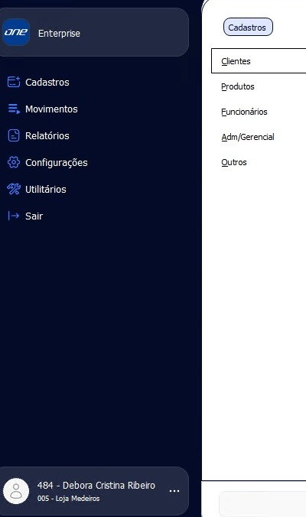
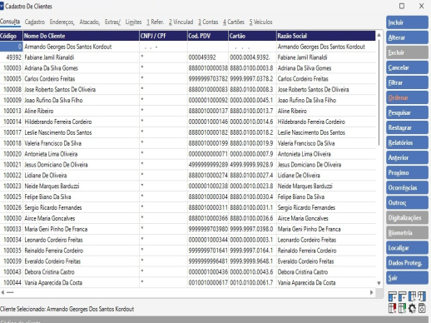

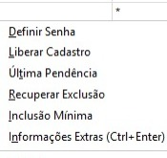

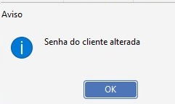
GRUPO MONTEKALI
Procedimento Operacional Padrão
Controle:
TP- 001
Tempo de ciclo:
5 min
atividade:
Definir senha para colaborador ( vale compras)
Periodicidade:
Segunda à Segunda
Setor:
Frente de caixa
Responsável:
Fiscais de Caixa
Criado em:
16/05/2026
Revisado:
Débora Ribeiro
Nº revisão:
0
MATERIAIS NECESSÁRIOS DE ENTRADA
1
Computador com acesso à internet
3
2
4
PASSO A PASSO
1
Para cadastrar a senha do colaborador, primeiro é necessário acessar o sistema FLEX -DELTA e, após entrar com seu login e senha, ir em Cadastro > Cliente.
2
Digitar o CPF do Colaborador e apertar “ENTER”
3
Do lado direito da tela clique em “OUTROS”
4
Clique em Definir Senha.
5
No teclado o colaborador digita uma senha de quatro ou seis digitos ; repeti o processo apertando “ENTER” cada confirmação.
6
Nesse momento a senha foi concluída, clique em “OK” para finalizar e já pode usar a senha no caixa.
RESULTADO ESPERADO (SAÍDAS)
1
Senha do colaborador cadastrada
3
2
4
APROVAÇÃO
RESPONSÁVEL
LIDER
SIM

